Slide 1
Literacia geográfica
Ana Cristina Câmara

Slide 2
#MOPTI
gráficos animados

Slide 3
Personagens

Slide 4
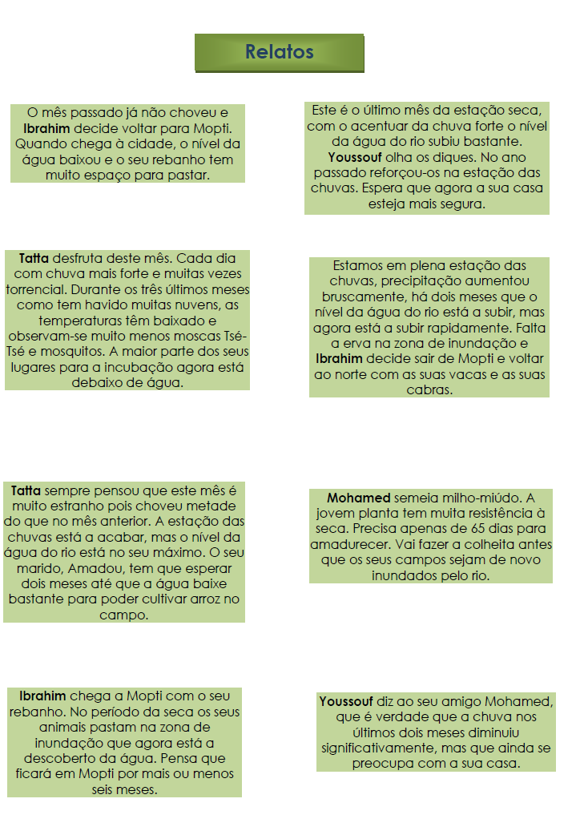
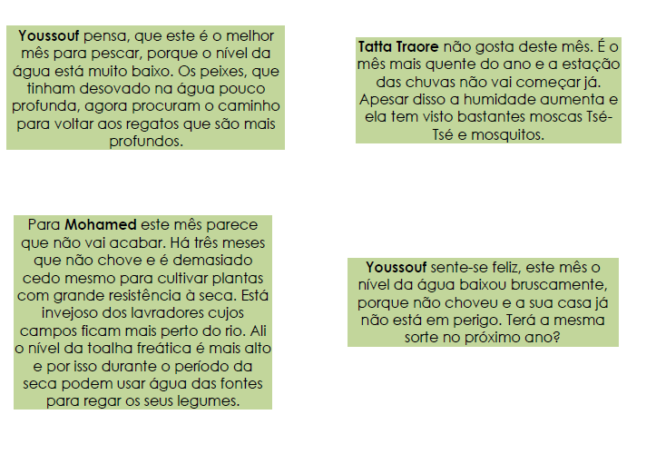
Janeiro
Fevereiro
Março
Abril
Maio
Junho
Julho
Agosto
Setembro
Outubro
Novembro
Dezembro

Slide 5
Janeiro
Fevereiro
Março
Soluções
Ibrahim chega a Mopti com o seu rebanho. No período da seca os seus animais pastam na zona de inundação que agora está a descoberto da água. Pensa que ficará em Mopti por mais ou menos seis meses.
Para Mohamed este mês parece que não vai acabar. Há três meses que não chove e é demasiado cedo mesmo para cultivar plantas com grande resistência à seca. Está invejoso dos lavradores cujos campos ficam mais perto do rio. Ali o nível da toalha freática é mais alto e por isso durante o período da seca podem usar água das fontes para regar os seus legumes.
Mohamed semeia milho-miúdo. A jovem planta tem muita resistência à seca. Precisa apenas de 65 dias para amadurecer. Vai fazer a colheita antes que os seus campos sejam de novo inundados pelo rio.
Junho
Abril
Este é o último mês da estação seca, com o acentuar da chuva forte o nível da água do rio subiu bastante. Youssouf olha os diques. No ano passado reforçou-os na estação das chuvas. Espera que agora a sua casa esteja mais segura.
Maio
Youssouf pensa, que este é o melhor mês para pescar, porque o nível da água está muito baixo. Os peixes, que tinham desovado na água pouco profunda, agora procuram o caminho para voltar aos regatos que são mais profundos.
Tatta Traore não gosta deste mês. É o mês mais quente do ano e a estação das chuvas não vai começar já. Apesar disso a humidade aumenta e ela tem visto bastantes moscas Tsé-Tsé e mosquitos.
Julho
Agosto
Setembro
Estamos em plena estação das chuvas, precipitação aumentou bruscamente, há dois meses que o nível da água do rio está a subir, mas agora está a subir rapidamente. Falta a erva na zona de inundação e Ibrahim decide sair de Mopti e voltar ao norte com as suas vacas e as suas cabras.
Tatta desfruta deste mês. Cada dia com chuva mais forte e muitas vezes torrencial. Durante os três últimos meses como tem havido muitas nuvens, as temperaturas têm baixado e observam-se muito menos moscas Tsé-Tsé e mosquitos. A maior parte dos seus lugares para a incubação agora está debaixo de água.
Tatta sempre pensou que este mês é muito estranho pois choveu metade do que no mês anterior. A estação das chuvas está a acabar, mas o nível da água do rio está no seu máximo. O seu marido, Amadou, tem que esperar dois meses até que a água baixe bastante para poder cultivar arroz no campo.
Outubro
Novembro
Dezembro
Youssouf diz ao seu amigo Mohamed, que é verdade que a chuva nos últimos dois meses diminuiu significativamente, mas que ainda se preocupa com a sua casa.
Youssouf sente-se feliz, este mês o nível da água tem baixou bruscamente, porque não choveu e a sua casa já não está em perigo. Terá a mesma sorte no próximo ano?
O mês passado já não choveu e Ibrahim decide voltar para Mopti. Quando chega à cidade, o nível da água baixou e o seu rebanho tem muito espaço para pastar.

Slide 6
#match-up
competências geográficas

Slide 7
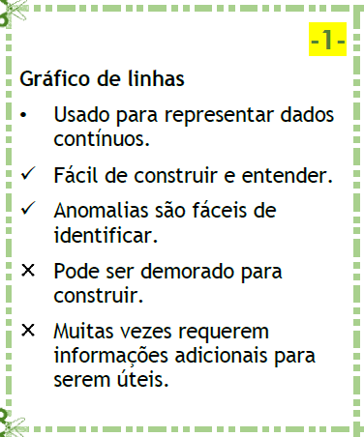
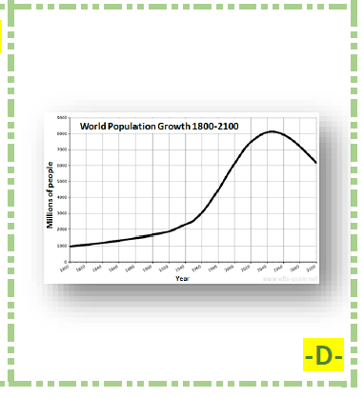
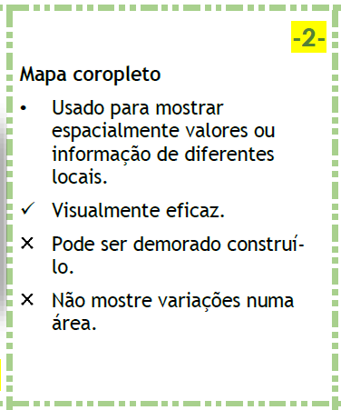
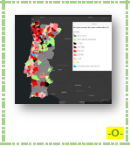
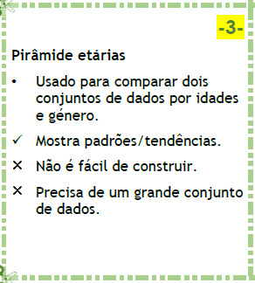
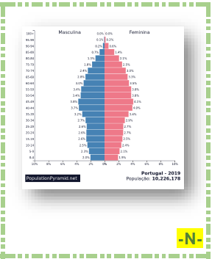
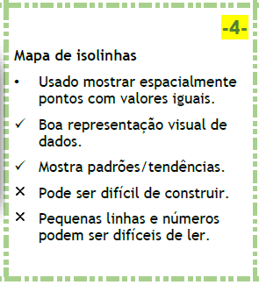
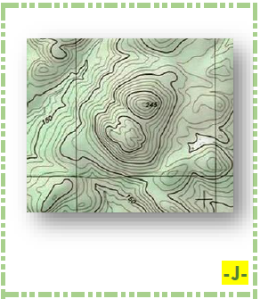
Descrição | Figura
1. Gráfico de linhas | D
2. Mapa coropletos | O
3. Pirâmide etária | N
4. Mapa de isolinhas | J

Slide 8
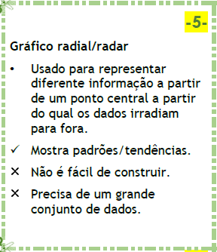
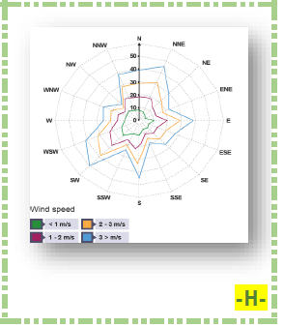
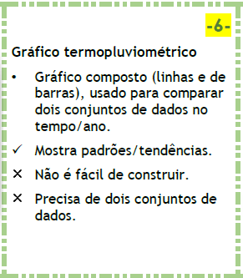
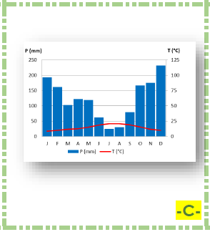
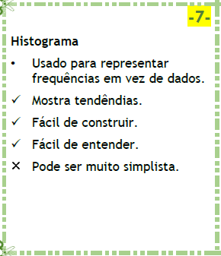
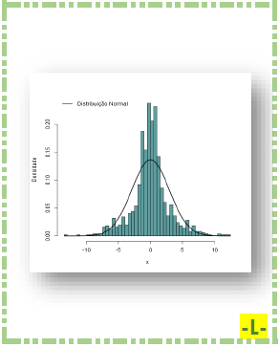
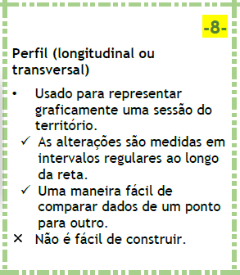
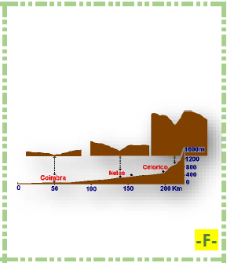
Descrição | Figura
5. Gráfico radial/radar | H
6. Gráfico termopluviométrico | C
7. Histograma | L
8. Perfil | F

Slide 9
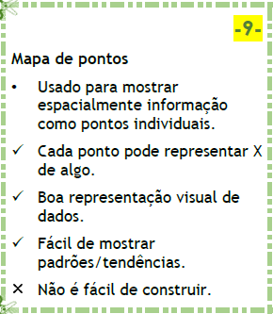
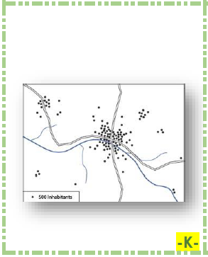
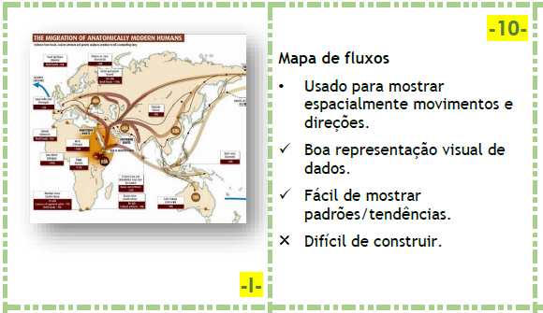
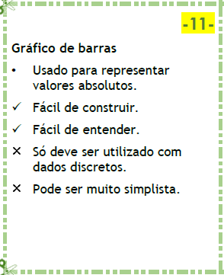
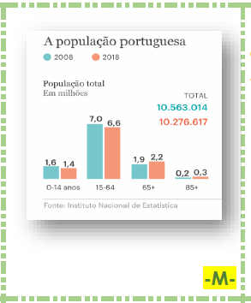
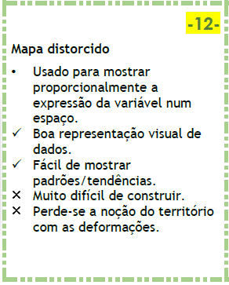
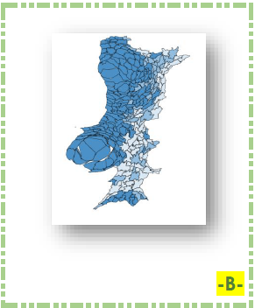
Descrição | Figura
9. Mapa de pontos | K
10. Mapa de fluxos | I
11. Gráfico de barras | M
12. Mapa distorcido | B

Slide 10
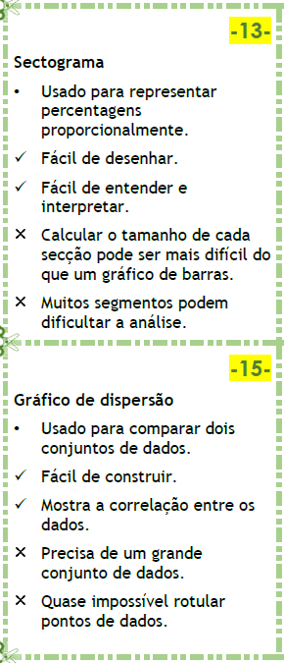
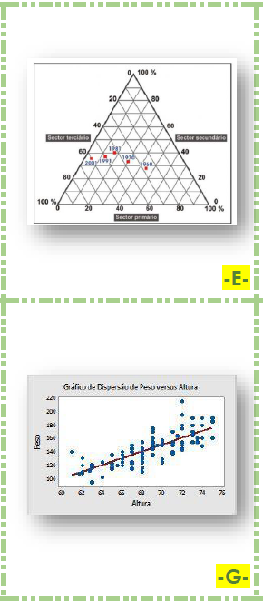
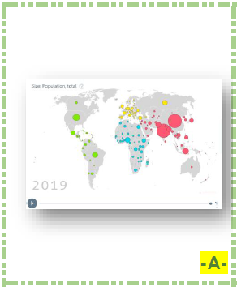
Descrição | Figura
13. Sectograma | P
14. Gráfico triangular | E
15. Gráfico de dispersão | G
16. Mapa de símbolos proporcionais | A

